Slide 1

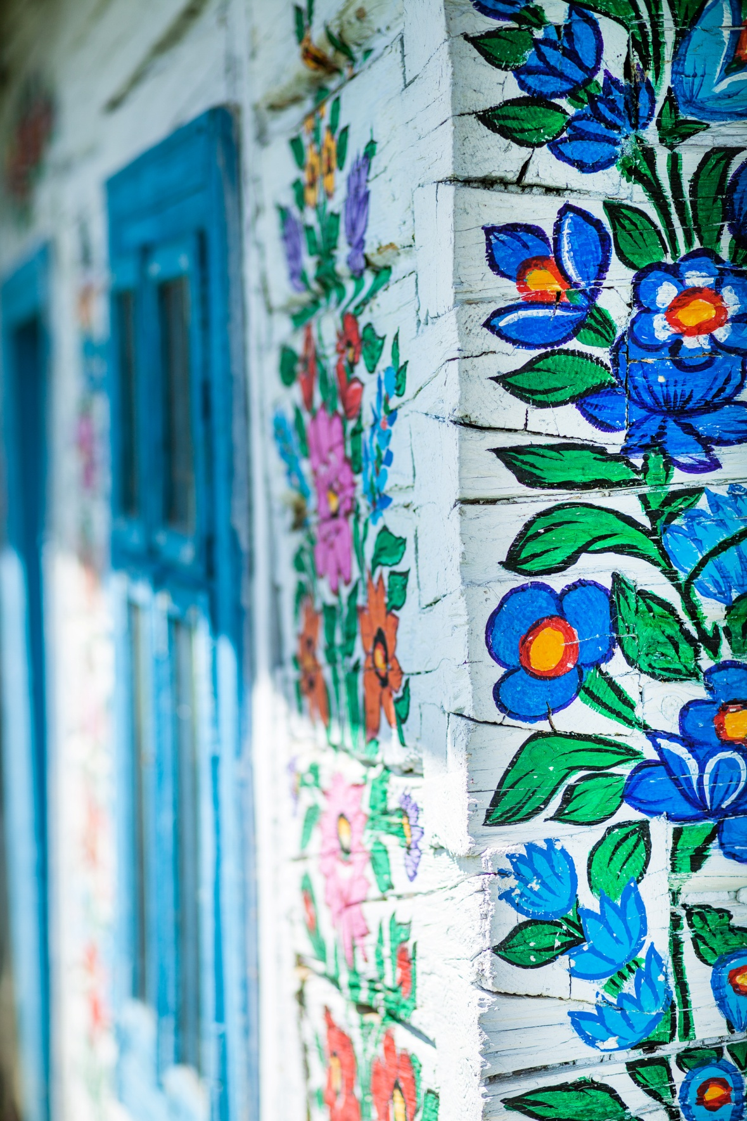
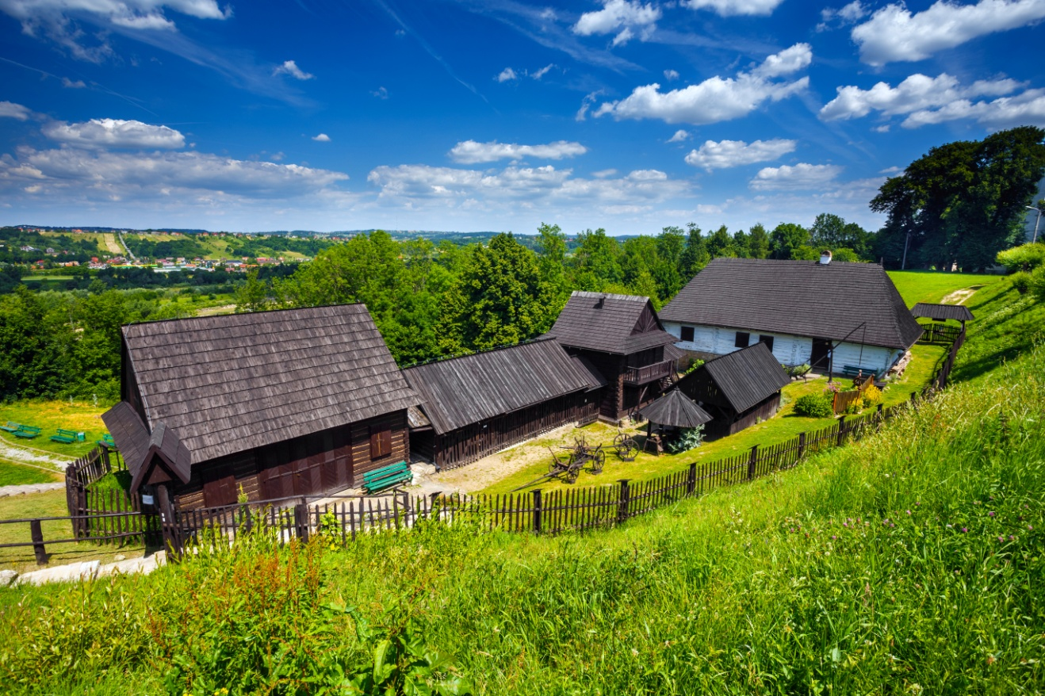
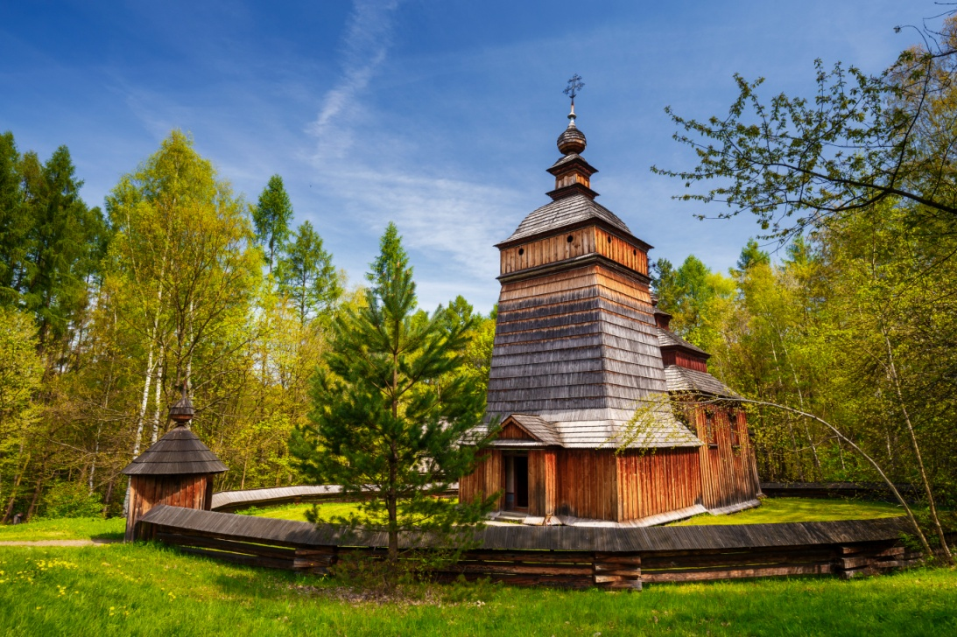

Slide 2

Małopolskie skanseny jak malowane – podsumowanie realizacji projektu
„SKANSENOVA –
systemowa opieka nad dziedzictwem
w małopolskich muzeach na wolnym powietrzu”
Projekt współfinansowany ze środków Unii Europejskiej
w ramach Programu Operacyjnego Infrastruktura i Środowisko na lata 2014-2020

Slide 3
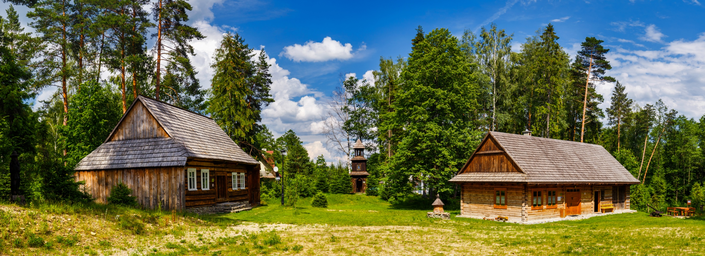
Leszek Zegzda,
Członek Zarządu
Województwa Małopolskiego
„Mamy to szczęście, że żyjemy w miejscu, które może się poszczycić niezwykle bogatym dziedzictwem kulturowym”.

Slide 4
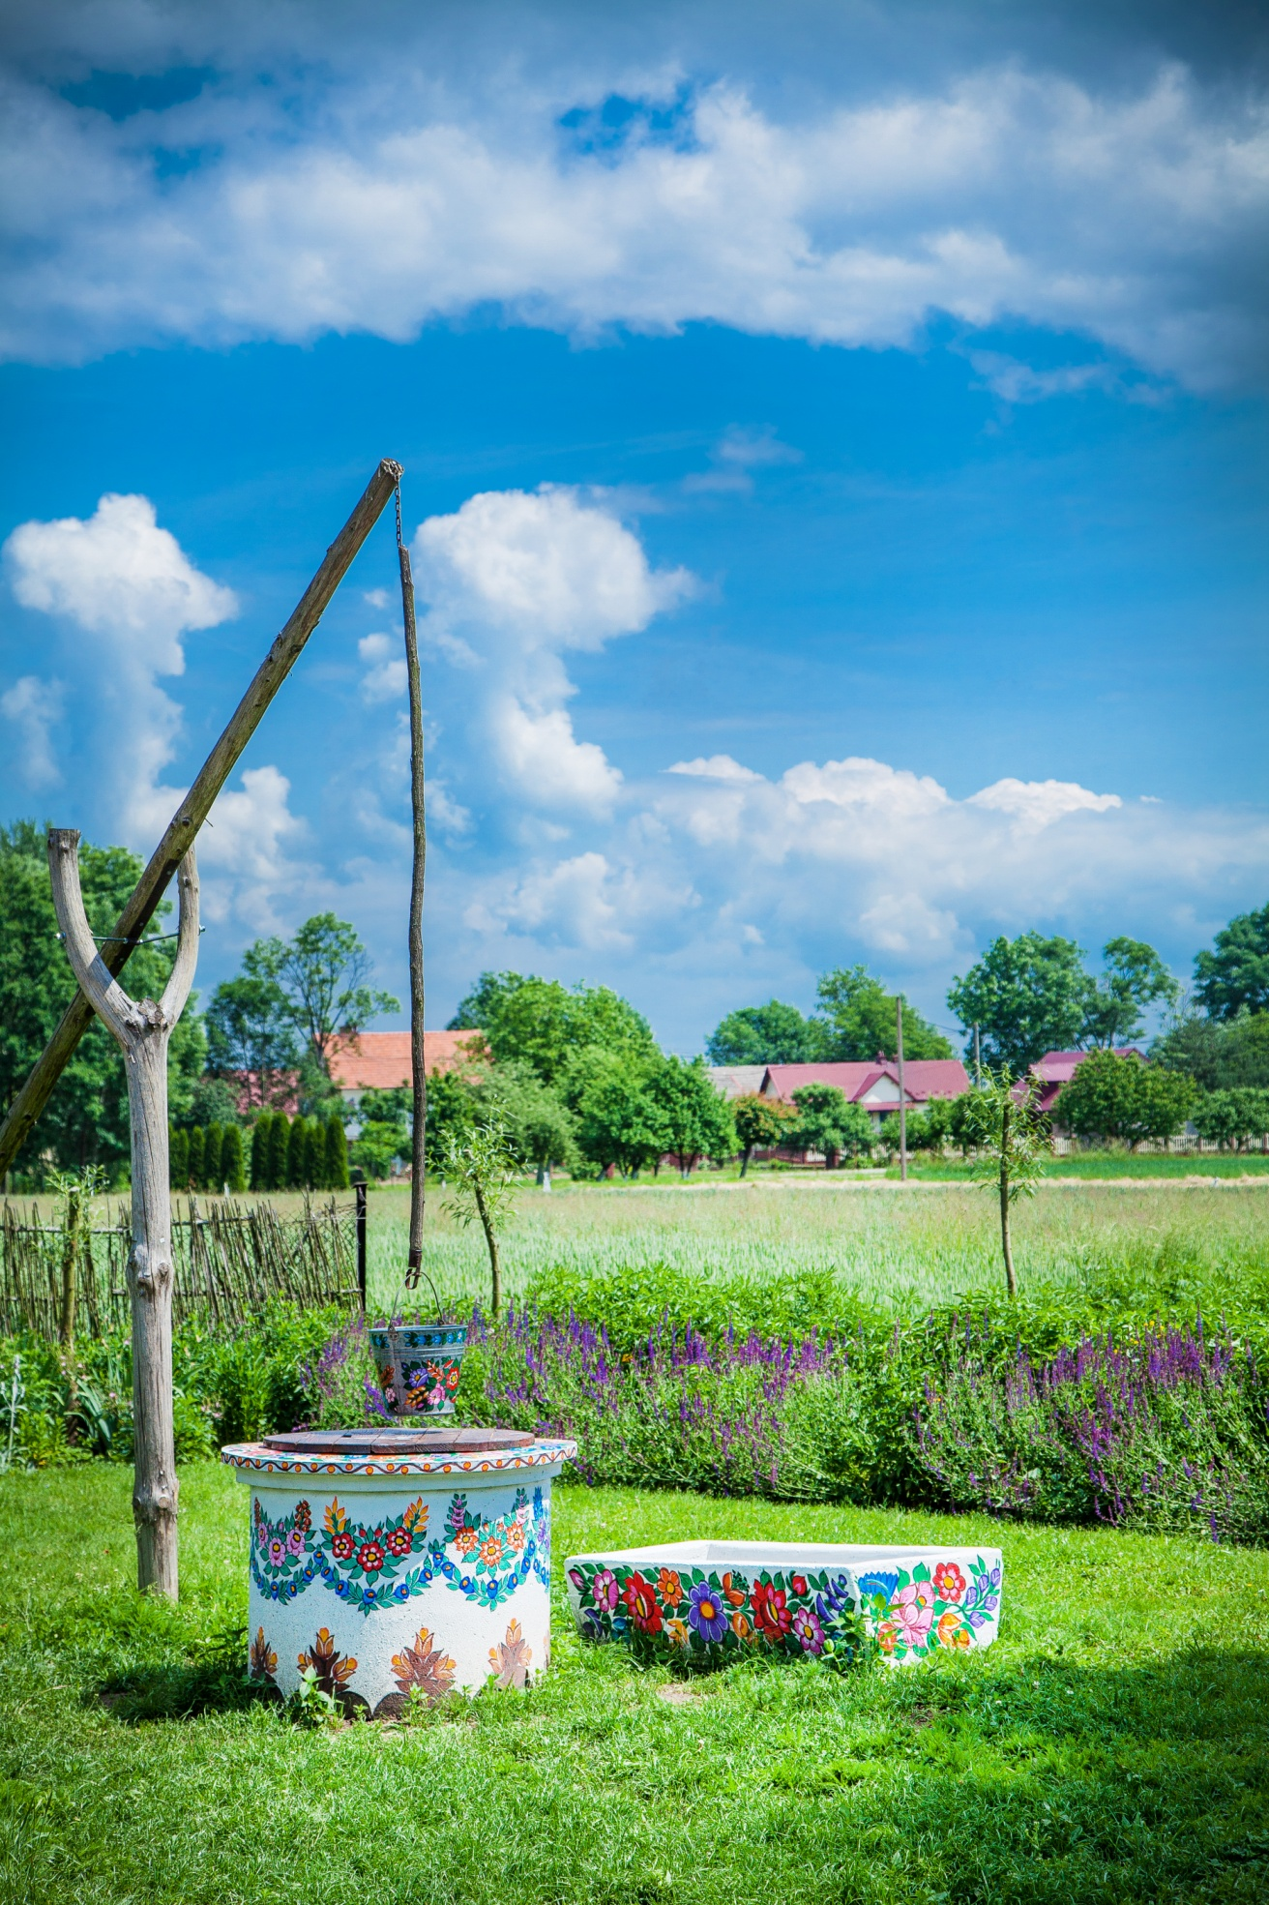
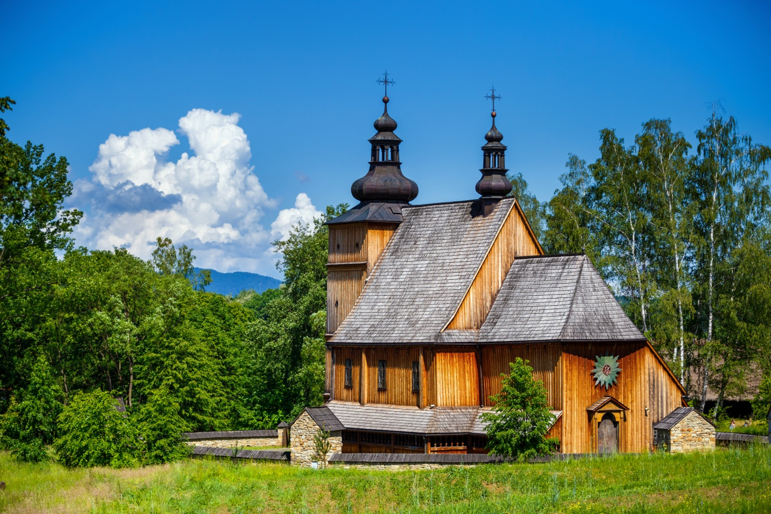
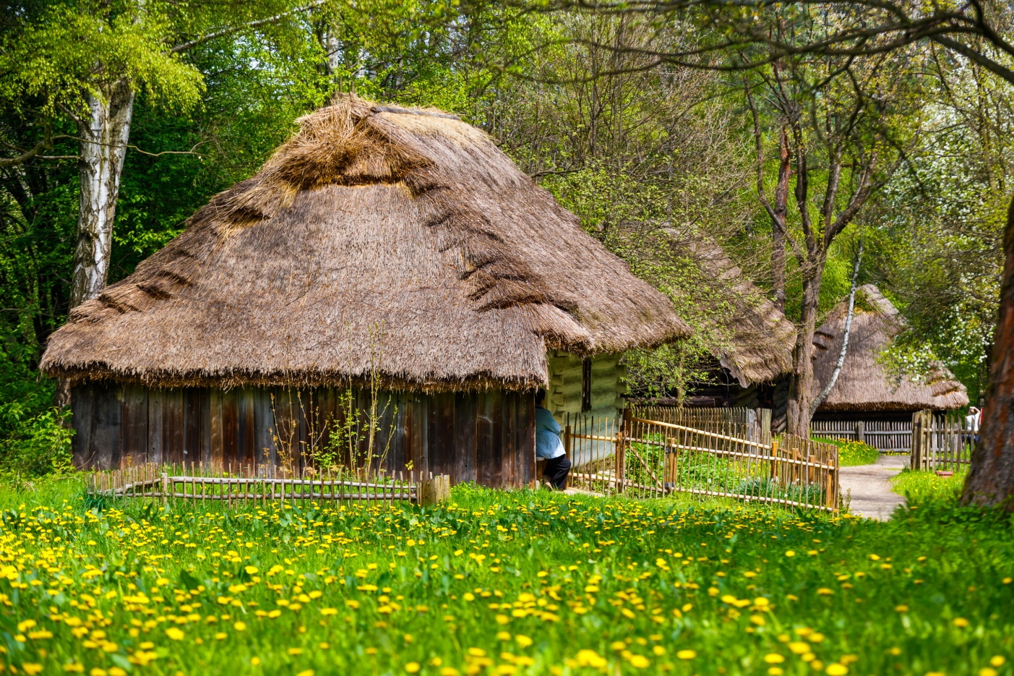

Slide 5
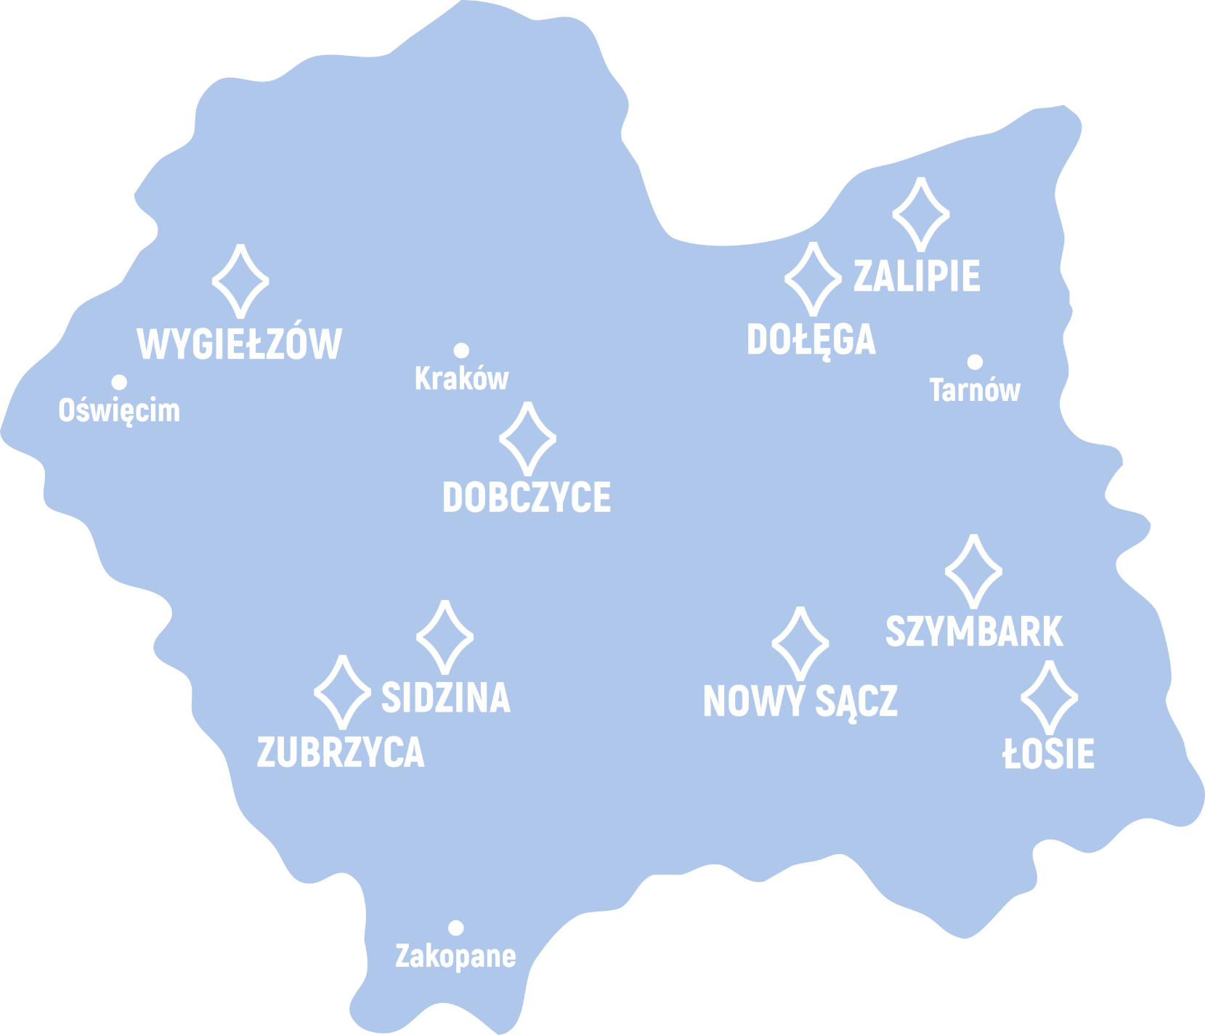

Beneficjenci projektu

Slide 6
Finansowanie
13,6 mln zł
9,1 mln zł
4,5 mln zł
Całkowita
wartość projektu
Dotacja ze środków UE
w ramach
POIS na lata 2014-2020
Wkład własny Województwa Małopolskiego
i jednostek samorządu

Slide 7
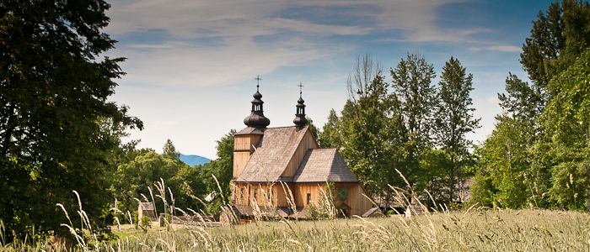
Robert Ślusarek,
Dyrektor Muzeum Okręgowego w Nowym Sączu
Sądecki skansen to szczególne miejsce, jeden z najpiękniejszych skansenów w Polsce i największy
w Małopolsce. Powstał ponad 40 lat temu i wiele znajdujących się w nim obiektów, poddanych wpływowi czasu i środowiska, wymagało konserwacji.

Slide 8
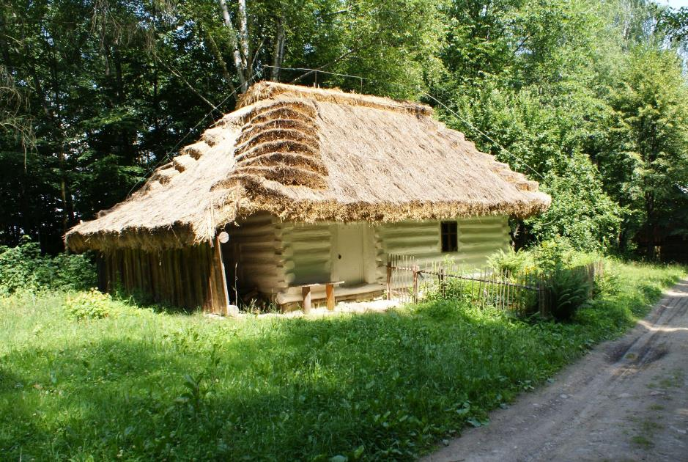
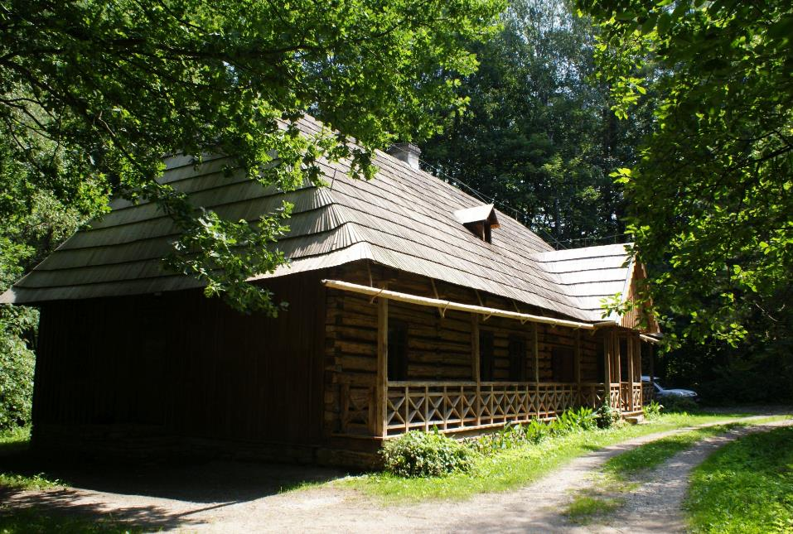
Sądecki Park Etnograficzny
Przeprowadzono prace konserwatorskie
w obiektach
Odtworzono malowidła w kościele ewangelickim ze Stadeł
Wyremontowano ogrodzenie
Dostosowano ekspozycję do potrzeb osób z niepełnosprawnościami

Slide 9

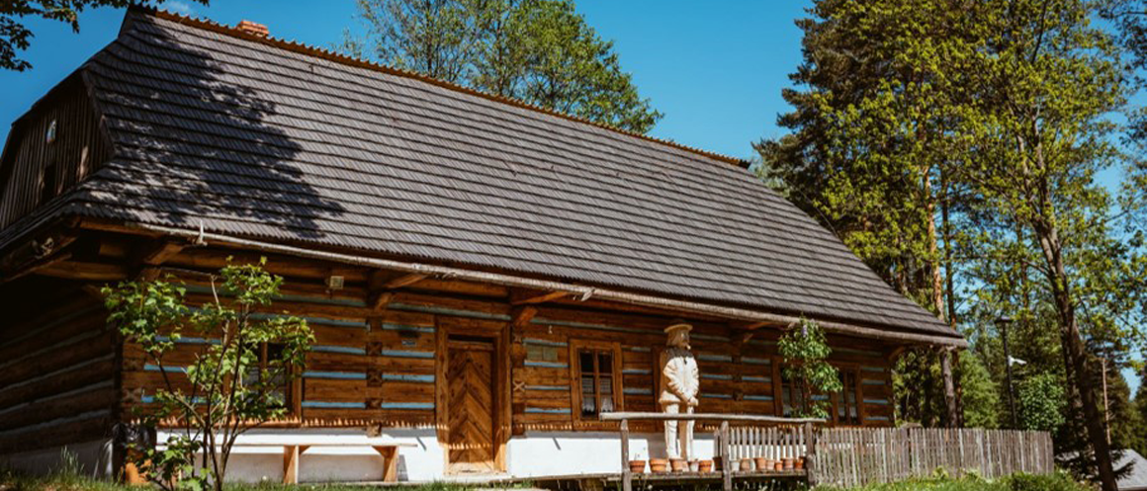
Jadwiga Czarny,
Dyrektor Skansenu w Sidzinie
– Muzeum Kultury Ludowej
„Dofinansowanie umożliwiło wykonanie wielu prac, które są spełnieniem marzeń i planów wcześniej zupełnie nierealnych. Tak szeroki zakres inwestycji wymagałby od niewielkiego muzeum, jakim jest sidziński skansen, kilkudziesięciu lat oszczędzania”.

Slide 10
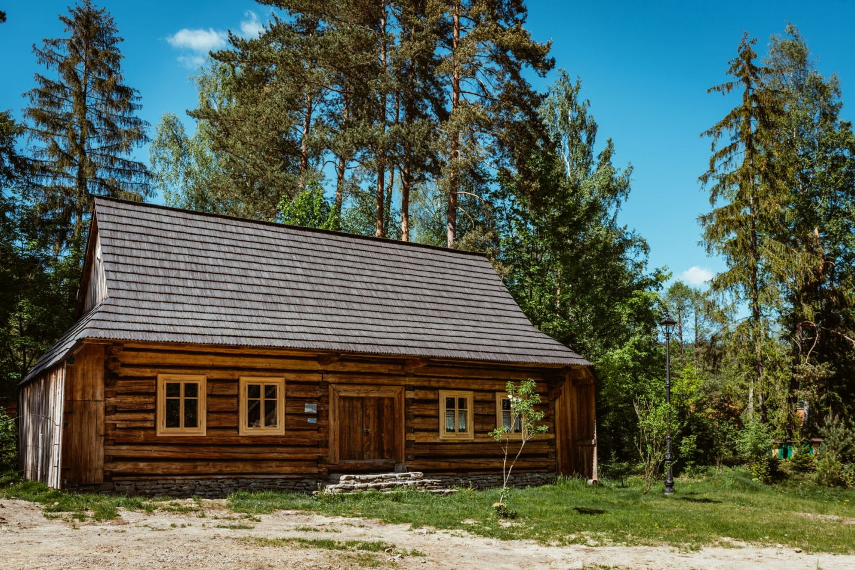
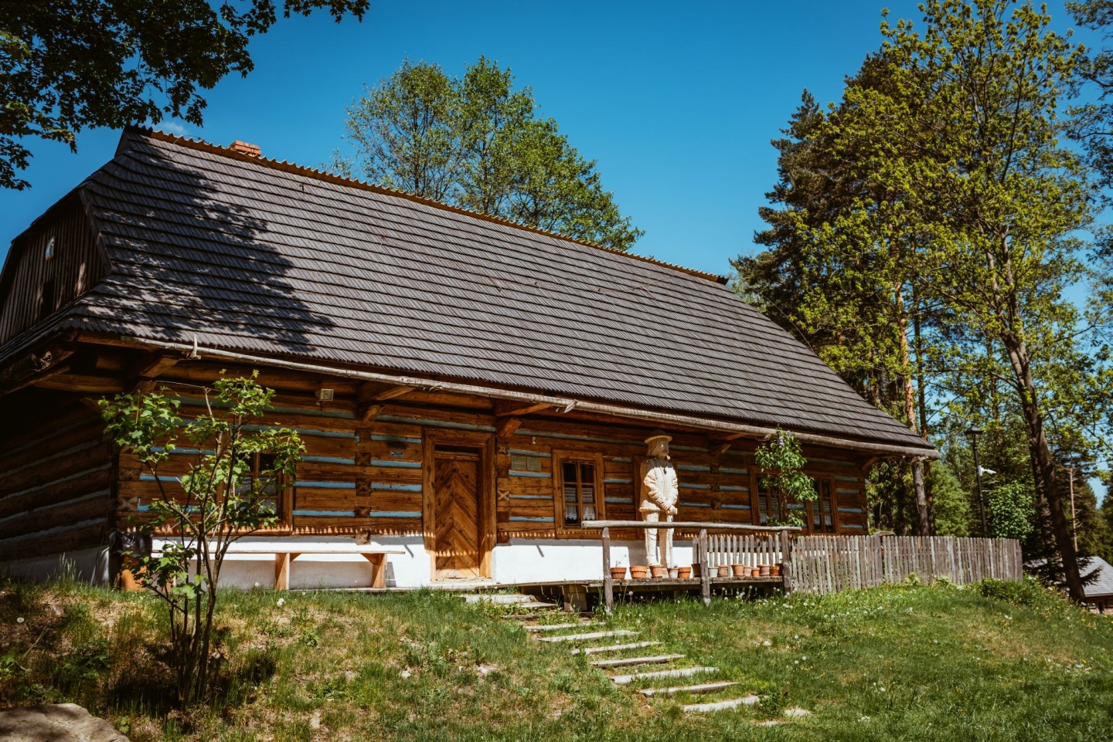
Skansen w Sidzinie – Muzeum Kultury Ludowej
Przeprowadzono prace remontowo-konserwatorskie, w tym: wymianę, konserwację i malowanie dachów oraz zabezpieczenie ścian w trzech obiektach.
Obiekt objęto monitoringiem wizyjnym (CCTV) i systemem alarmowym (SSWiN).
Zakupione zostały infokiosk i stanowisko holograficzne, a ekspozycję historii wsi
i stanowisko obróbki lnu i wełny wzbogacono o wyposażenie multimedialne.

Slide 11
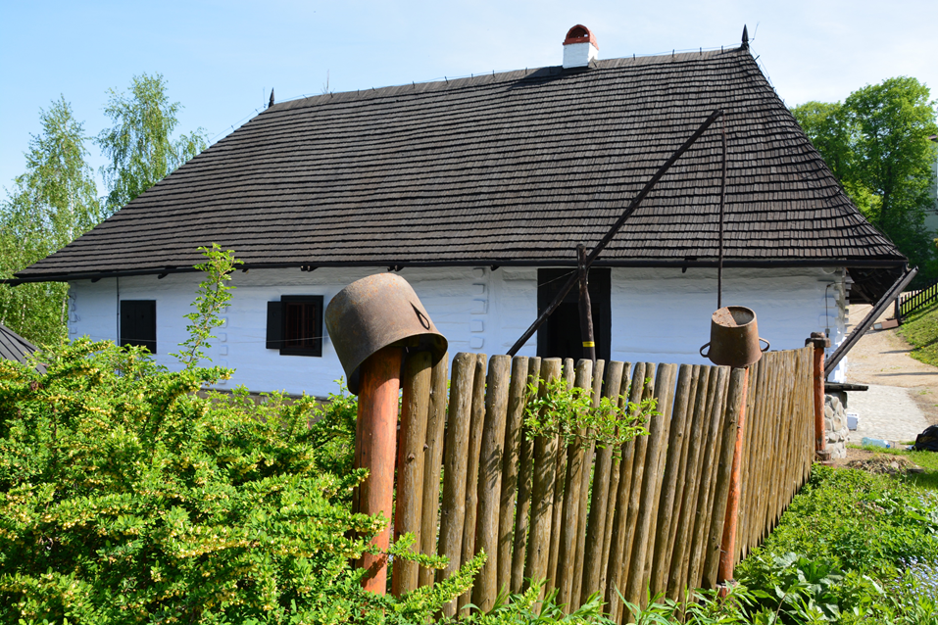
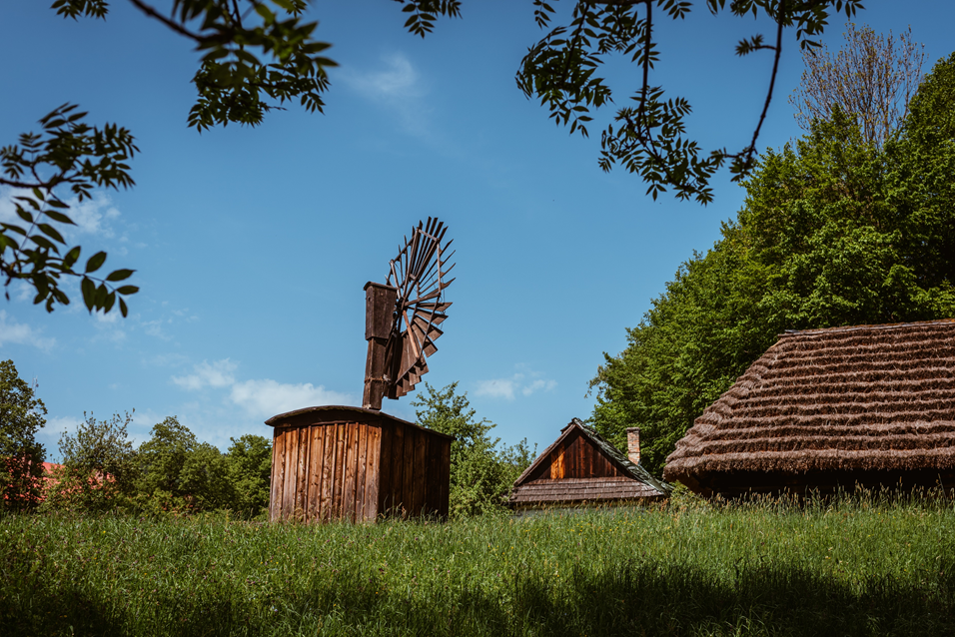
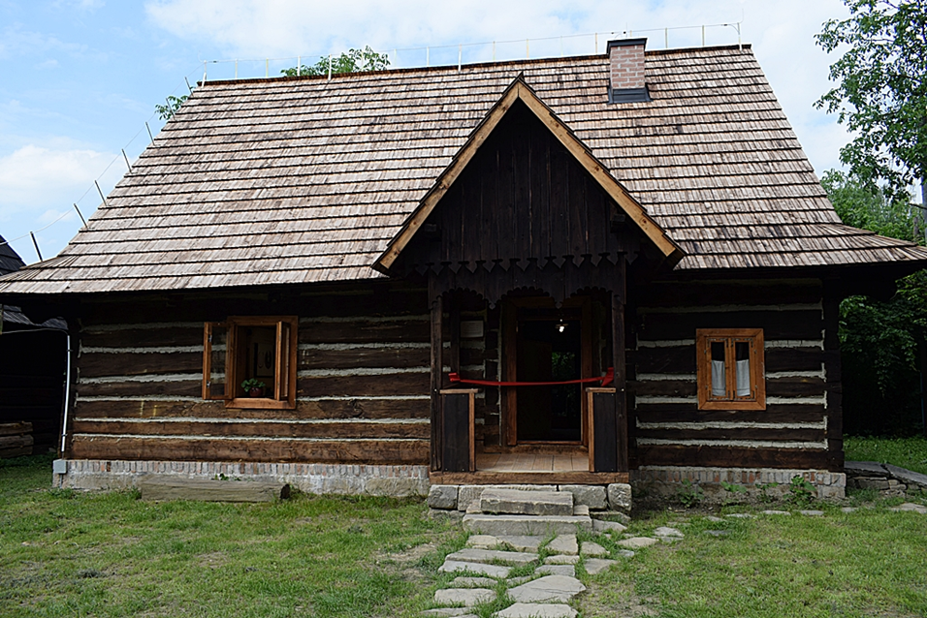
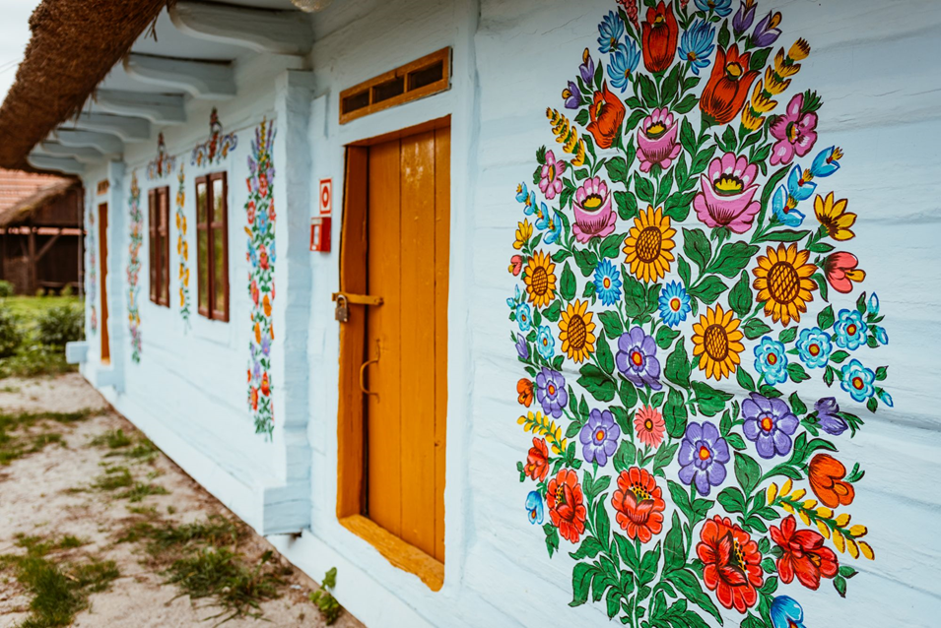

Slide 12
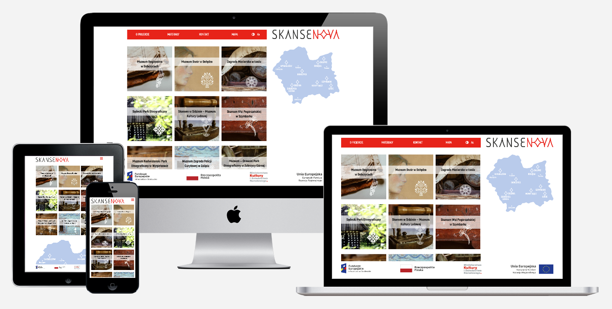
Materiały informacyjno- promocyjne
www.skansenova.pl

Slide 13




Materiały informacyjno- edukacyjne
Mapki tematyczne

Slide 14
„SKANSENOVA –
systemowa opieka nad dziedzictwem
w małopolskich muzeach na wolnym powietrzu”
Projekt współfinansowany ze środków Unii Europejskiej
w ramach Programu Operacyjnego Infrastruktura i Środowisko na lata 2014-2020

